Slide 1
Αποδοτικός διαμοιρασμός αρχείων μεταξύ host και unikernel
ΔΙΠΛΩΜΑΤΙΚΗ ΕΡΓΑΣΙΑ
Φώτης Ξενάκης
Επιβλέπων: Νεκτάριος Κοζύρης
30/10/2020

Slide 2
Cloud computing & virtualization
Εν αρχή ην το cloud:
Utility computing
Everything as a Service
Μεγάλη κλίμακα
Βασίζεται στο virtualization:
Ελαστικότητα στον πάροχο
Απομόνωση στον χρήστη
Notes:
Απο χρηστική σκοπιά?
Θέλουμε να τρέξουμε εφαρμογές. Γρήγορα, φθηνά και εύκολα.
Με πολλά, κοινόχρηστα μηχανήματα μπορούμε.
Πώς τα μοιραζόμαστε όμως δίκαια, με ασφάλεια και αποδοτικά (performance + security + efficiency)?
Virtualization για να τα σπάσουμε σε μικρότερα, ένα για κάθε έναν.

Slide 3
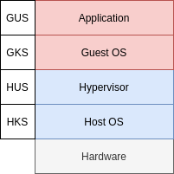
Λειτουργικά συστήματα
Guest OS γενικού σκοπού:
Επιβάλλει διαχωρισμό
Στην πράξη:
Τρέχει μία εφαρμογή
Θα μπορούσε γίνεται πιο αποδοτικά. Bloat!
Notes:
Λόγω κλίμακας, μικρές διαφορές σε απομόνωση -> μεγάλες διαφορές στο σύνολο

Slide 4
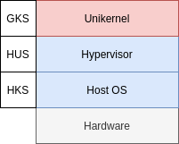
Unikernels
“Λειτουργικό” + εφαρμογή:
Library OS
Single address space
Συνεπώς:
Αποδοτικότητα (μέγεθος, μνήμη, χρόνος)
Επιδόσεις(?)
OSv: Linux compatibility, πολλές λειτουργίες, πολλά(!) συστήματα αρχείων
Notes:
Unikernels:
Library OS: μόνο ότι χρειάζεται
Single address space: embrace the reality, we are in this together
OSv:
FOSS unikernel
Linux ABI compatibility
Πολλή λειτουργικότητα: εικονική μνήμη, VFS, ώριμες υλοποιήσεις
Έχει σύστημα αρχείων και μάλιστα >1

Slide 5
Συστήματα αρχείων & virtualization
Παραδοσιακά:
Guest: δίσκος (συσκευή block)
Host: αρχείο (opaque)
Indirection
Πρόσβαση στο fs του host:
High level
Ευκολότερο για τον guest
Πρόσβαση και από τον host
Notes:
Ο δίσκος του guest είναι απλά ένα opaque αρχείο στον host που παριστάνει τη συσκευή block.
Τα παραδοσιακά απαιτούν αποκλειστικότητα

Slide 6
Virtio-fs
Μέχρι τώρα:
NFS, SMB, VirtFS...
Δίκτυο
virtio-fs:
Virtualization-native
virtio, FUSE
virtiofsd
Notes:
virtio-fs:
Lightweight (απαιτήσεις από guest)
Εκμεταλλεύεται colocation host-guest
virtiofsd:
vhost-user
Μodularity, μπορεί να αλλαχτεί

Slide 7
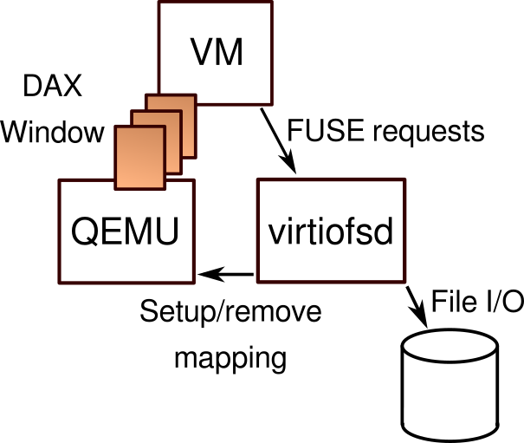
Virtio-fs DAX window
Κοινή μνήμη guest ⇔ host:
mmap()
Όχι VMEXIT
Καλύτερες επιδόσεις
Notes:
Workflow:
Guest αιτείται mapping
virtiofsd ελέγχει και δίνει εντολή στο QEMU για mmap
Guest απευθείας πρόσβαση (direct access) στα αρχεία

Slide 8
Στόχοι εργασίας
Τεχνικοί:
virtio-fs DAX window στο OSv
Read-only
Boot από virtio-fs
...και μη:
Συνεισφορά σε έργο FOSS
Πρακτική εργασία ⇒ πρακτική αξία
Notes:
Τεχνικοί:
Να αποκτήσει αξία στην πράξη το virtio-fs στο OSv
Οπότε απαιτούνται επιδόσεις (DAX)
Και εφαρμοσιμότητα (boot)

Slide 9
Virtio-fs στο OSv
Προϋπάρχουσα, στοιχειώδης υλοποίηση
Οδηγός:
Low-level χειρισμός PCI συσκευής
Αγνωστικός ως προς FUSE
Σύστημα αρχείων:
High-level fs λειτουργίες
Ξέρει FUSE
Notes:
TODO: Μήπως είναι περιττό το driver / fs split εδώ;

Slide 10
DAX window στο OSv
Οδηγός:
PCI
Σύστημα αρχείων:
map alignment
FUSE_SETUPMAPPING
FUSE_REMOVEMAPPING
Notes:
PCI:
BAR: μνήμη συσκευής, MMIO
FS:
map alignment λόγω mmap() στον host
Mappings αλληλοκαλύπτονται
FUSE_REMOVEMAPPING κανονικά δεν χρειάζεται

Slide 11
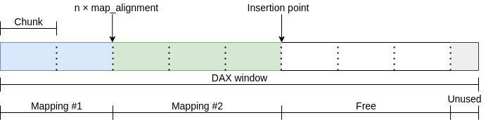
DAX window manager
Πρόβλημα:
Πολλά mappings
Λύση:
Chunks
Στοίβα (LIFO)
Notes:
Chunks:
2 MiB
Πάντα ακέραια
Όχι prefetching > 1 chunk

Slide 12
Boot από virtio-fs
Αρχικά:
Boot fs: πάντα ramfs
Root fs: δυναμικά rofs ⇒ ZFS ⇒ ramfs
Τελικά:
Προαιρετικό kernel command line option
Root fs: rofs, ZFS, virtio-fs, ramfs
Backwards compatible
Αλλαγές σε πυρήνα και εργαλεία
Notes:
Boot fs είναι μέρος του image -> πάντα ramfs (όπως στο Linux)
Τελικά εύκολο λόγω VFS + είχε ξαναγίνει -> απλή επέκταση

Slide 13
Αξιολόγηση
Διαφορετικά σενάρια:
Microbenchmark
Χρόνος εκκίνησης
Πραγματική εφαρμογή
Notes:
Microbenchmark:
Απλές λειτουργίες, εντοπισμένες σε ένα κομμάτι μόνο
Φτιαγμένο για να μετράει επιδόσεις
Startup time:
Πολύ σημαντικό στα unikernels, μεγάλο πλεονέκτημα vs gp OS
Εφαρμογή:
Πολύπλοκη, δείχνει συνολική εικόνα συστήματος

Slide 14
Microbenchmark
Flexible I/O tester (fio)
1 αρχείο / πολλά αρχεία
Συνολικό μέγεθος 1 GiB
Σειριακή / τυχαία ανάγνωση
Throughput
Σύγκριση:
Host (baseline)
Linux: virtio-fs, virtio-fs-DAX
OSv: virtio-fs, virtio-fs-DAX, ZFS, rofs, ramfs, NFS

Slide 15
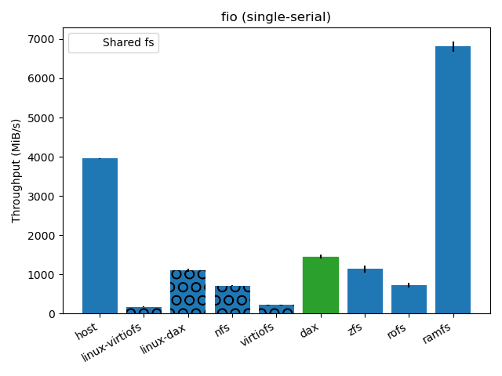
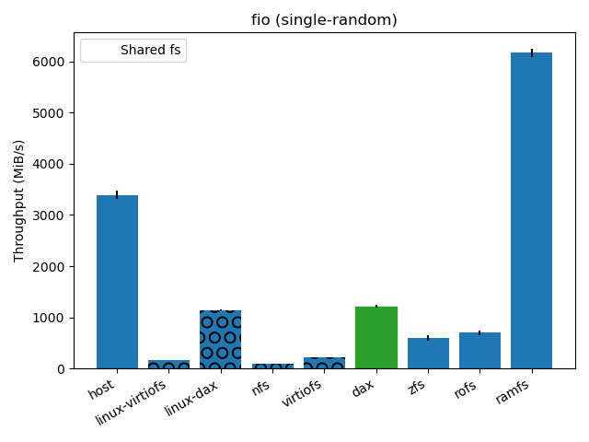
Αποτελέσματα microbenchmark (ένα αρχείο)
Notes:
Παρατηρησεις:
Κοινόχρηστα σημειωμένα με κύκλους, virtio-fs-DAX-OSv με πράσινο
Καλύτερο από όλα τα κοινόχρηστα.
Καλύτερο και από τα παραδοσιακά τοπικά στο OSv

Slide 16
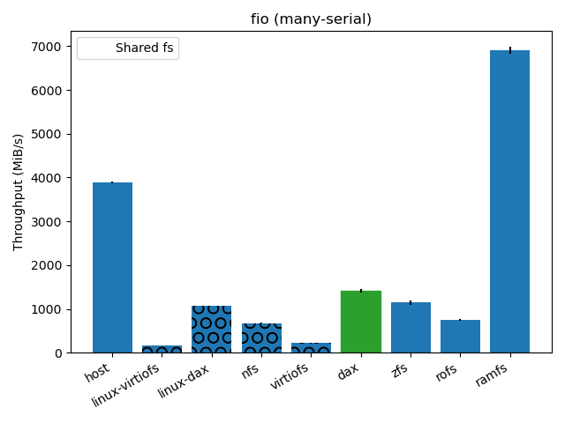

Αποτελέσματα microbenchmark (πολλά αρχεία)
Notes:
Παρόμοια εικόνα με ένα αρχείο

Slide 17
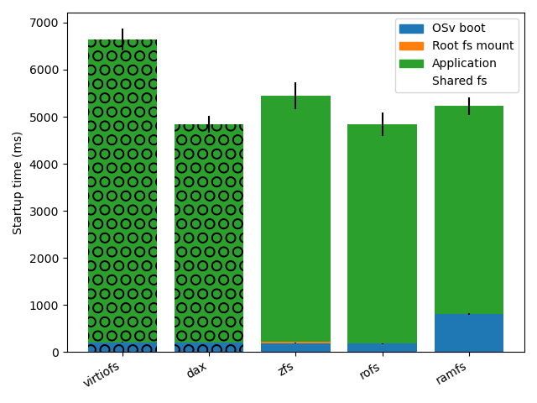
Startup time
Απλή web (spring) εφαρμογή
Εκκίνηση OSv
Root fs mount
Εκκίνηση εφαρμογής
Σύγκριση:
OSv: virtio-fs, virtio-fs-DAX,
ZFS, rofs, ramfs
Notes:
Stateless web app: ενδεικτική εφαρμογής για unikernel
Καλύτερο από όλα μαζί με το rofs
OPT: ramfs boot time anomaly: μεγάλο ELF, αργή αποσυμπίεση και αρχική φόρτωση

Slide 18
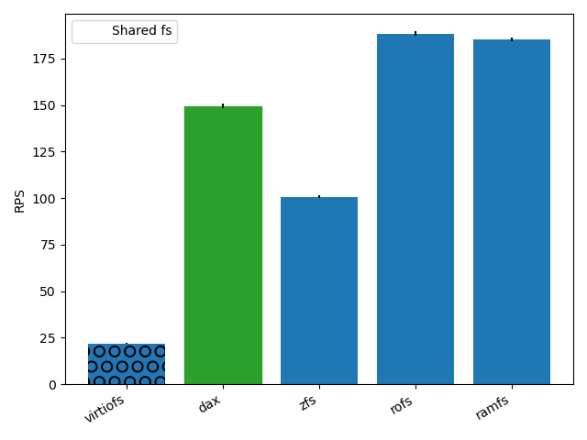
Application benchmark
Nginx static web server:
Πολλά αρχεία ~MiB
Vegeta HTTP load client
Requests / δευτερόλεπτο
Σύγκριση:
OSv: virtio-fs, virtio-fs-DAX,
ZFS, rofs, ramfs
Notes:
Και πάλι stateless web app: ενδεικτική εφαρμογής για unikernel
HTTP load client
Εφαρμογή για benchmarking web servers, υποβάλλει πολλά αιτήματα
Τρέχει στον host
Δεύτερη καλύτερη επίδοση (-20%), μετά το rofs
Μπορεί να διερευνηθεί περαιτέρω μέσω profiling, ίσως εξηγείται από το access pattern

Slide 19
Σύνοψη
Τεχνικά συμπεράσματα:
virtio-fs στο OSv χρήσιμο (αλλαγές χωρίς εκ νέου χτίσιμο)
DAX window ⇒ άριστες επιδόσεις
Ευχάριστη ανάπτυξη στο OSv (σαν ανάπτυξη εφαρμογής)
Μη τεχνικά συμπεράσματα:
Ανοιχτές, υποστηρηκτικές κοινότητες
Συνεισφορά

Slide 20
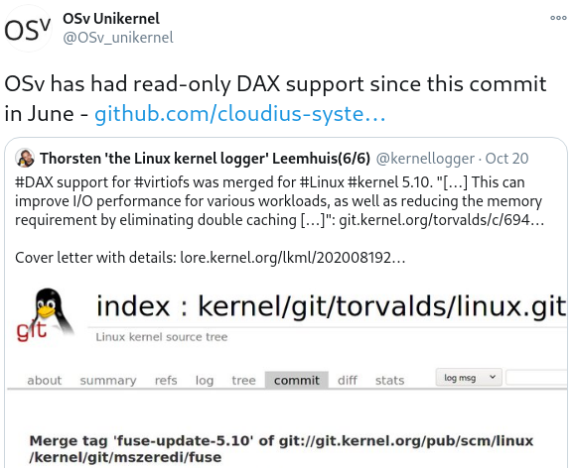
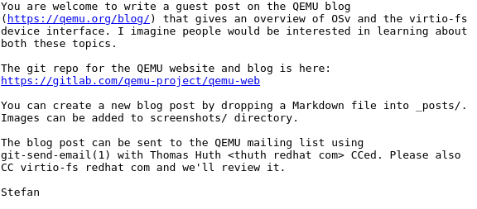
Συνεισφορά
Notes:
Αριστερά:
Επίσημο twitter account του OSv, όταν έγινε merge το DAX support στο Linux (πρόσφατα, ακόμα δεν έχει γίνει release).
Δεξιά:
Mailing list του virtio-fs, πρόσκληση για guest post στο blog του QEMU

Slide 21
Ευχαριστώ!
Ερωτήσεις;

